Slide 1
Wie funktioniert Lobbyismus
Teil 1: Informationsbeschaffung
Über z.B: Kontakte, Beobachtung, Re­cher­che
Teil 2: Einflussnahme
Über z.B: Direkte Einflussnahme, Öffentlichkeitsarbeit
Notes:
Teil 1
Treibende Abgeordnete ermitteln
Baldige Themen

Slide 2
Öffentliche Wahrnehmung
Politisch:
Rechts: Untergräbt Autorität des Staates
Links: „Herrschaft des Kapitals“
Gesellschaftlich:
Arm: 7% Pro
Mittelstand: 22% Pro
Reich/Wirtschaft: 50 – 67%
Weitreichend Negativ!
Notes:
% Zahlen für Österreich
Amerika:
1960 ~ 64% Politiker für Leute
2018 ~ 19% ‘‘
Pol. Jobs nach ihrer politischen karriere

Slide 3
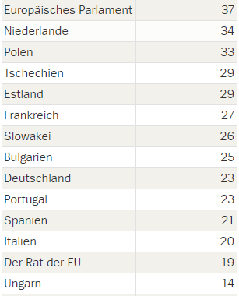
Lobbyismus in Deutschland
Im Grundgesetz Verankert
(§1.5.1, §1.8, §1.9 und §1.17)
Kaum Reguliert
Notes:
Laut einem Bericht von
„Transparency International“ belegt Deutschland bei einer Beurteilung der
Schutzmaßnahmen gegen unkontrolliertes Lobbying Platz 16 von 22 mit 23 von 100
möglichen Punkten. Selbst Bulgarien, welches für seine, außer Kontrolle geratene
Korruption bekannt ist, schneidet mit 25 Punkten im Test etwas besser ab als die
Bundesregierung

Slide 4
Fazit
Lobbyismus kann ein wichtiges Werkzeug sein, seiner Meinung und Präferenzen Nachdruck zu geben, sowie bestimmte Gruppen zu stärken.
ABER
In seiner Aktuellen Form ist Lobbyismus zu enorm zum Vorteil der Personen welche eh schon über viel Macht und/oder Kapital besitzen.
=
So kann es passieren, dass eine Regierung die eigentlich die Interessen der Bürger vertreten soll, die Interessen der Wirtschaft vertritt.

